Slide 1
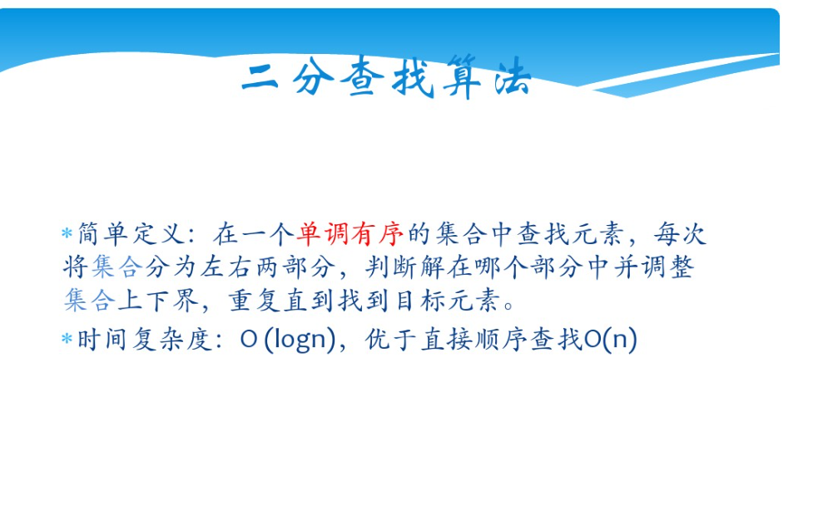

二分算法
参考小白书3.1
常用函数 int a[(int)1e7]; int x; low_bound(a,a+7,x); 返回在a[0]~a[6]>=x的数
upper_bound(a,a+7,x) 返回>x的数
相同元素个数 upper_bound-lower_bound

Slide 2
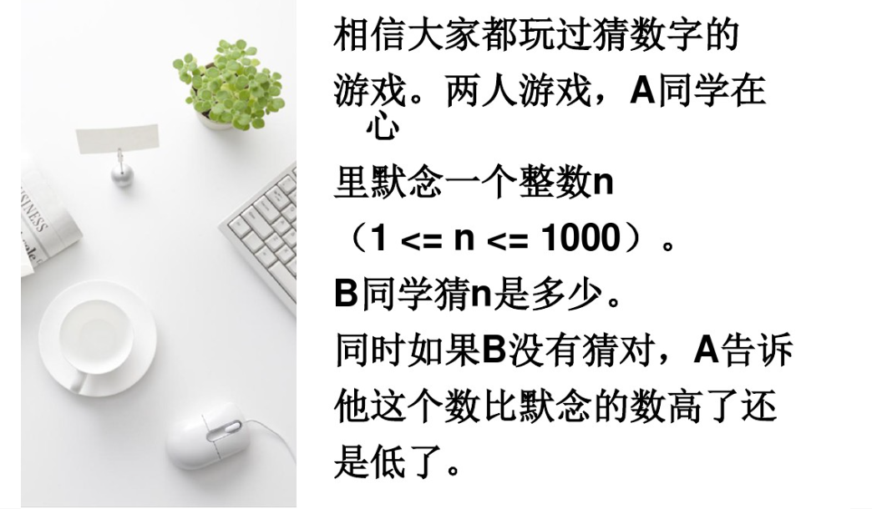

Slide 3


Slide 4


Slide 5


Slide 6
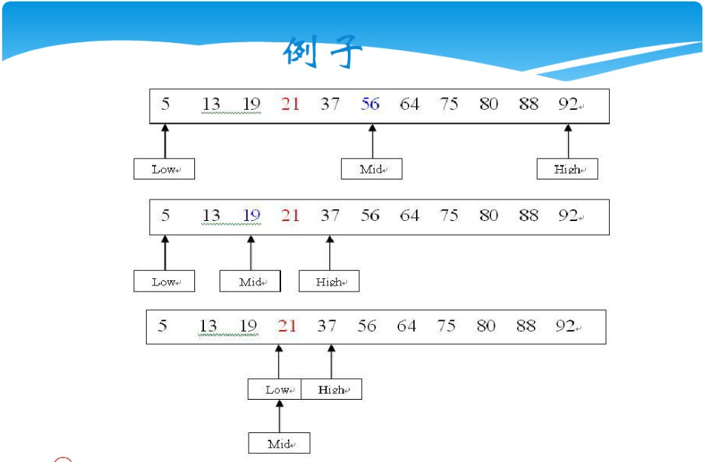

Slide 7
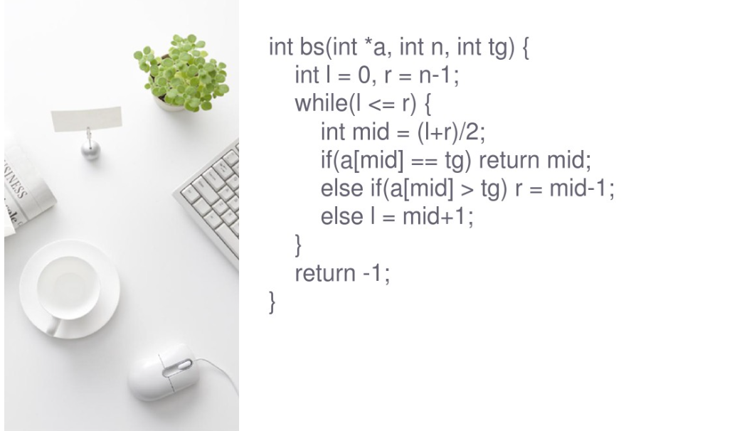

Slide 8

注意EPS 1e-10判断精度

Slide 9


Slide 10


Slide 11
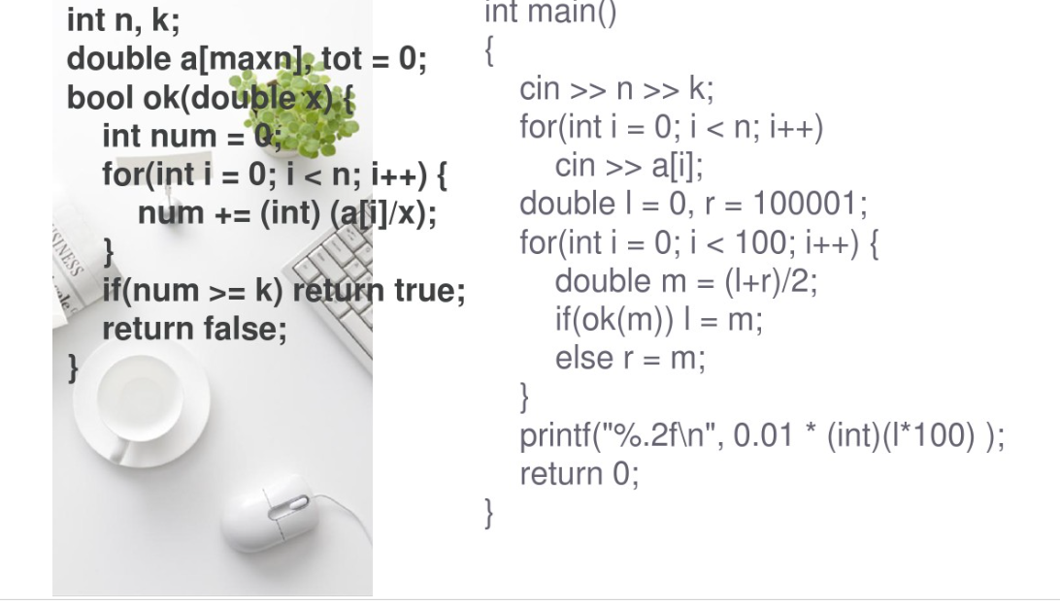

Slide 12


Slide 13


Slide 14
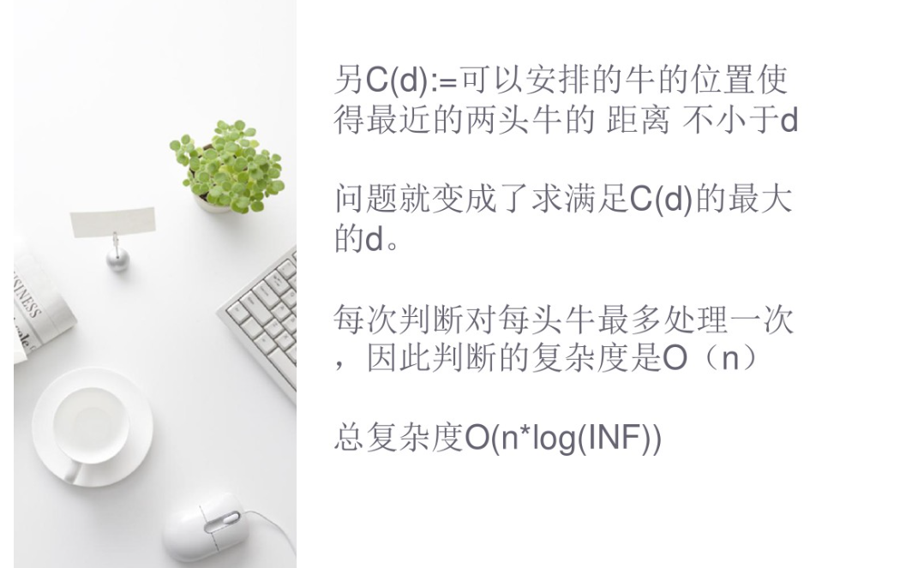

Slide 15
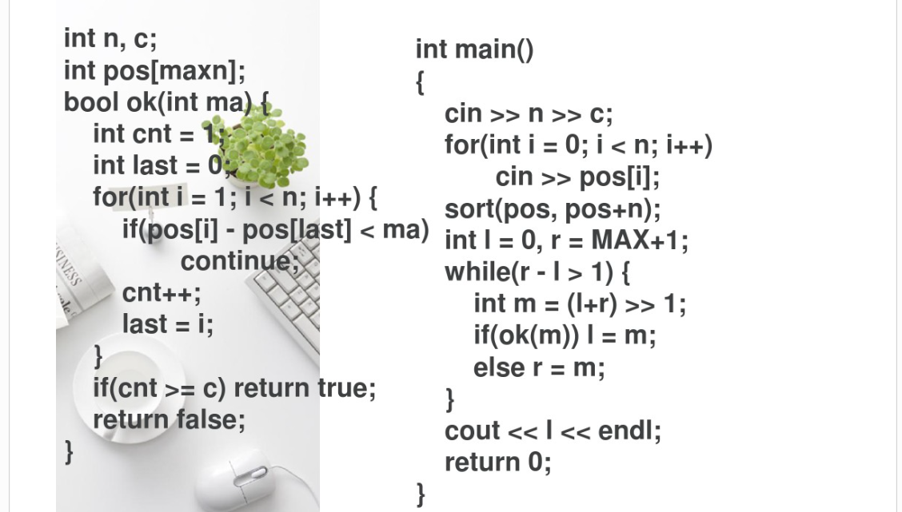

Slide 16
有8个小球，一个天平，有一个小球比其他小球重，
问：最少多少称多少次可以找出这个重的小球？
猜一下

Slide 17
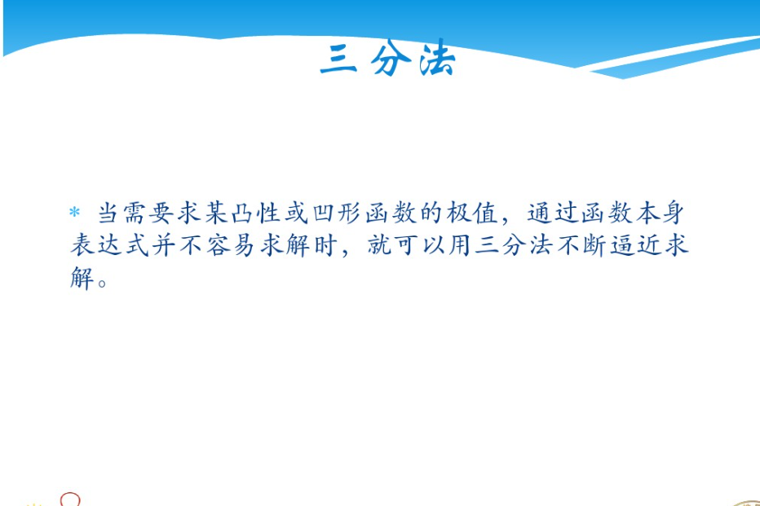

Slide 18
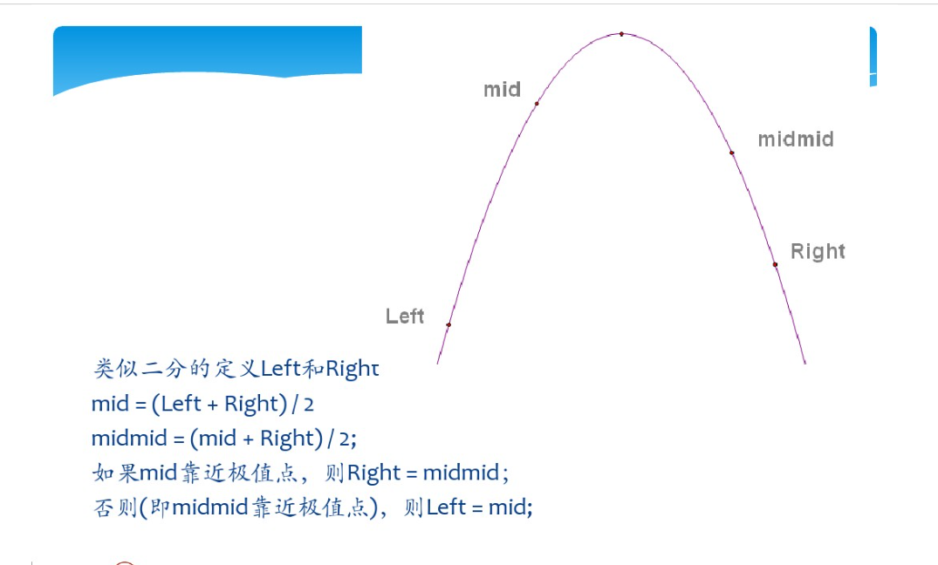

Slide 19
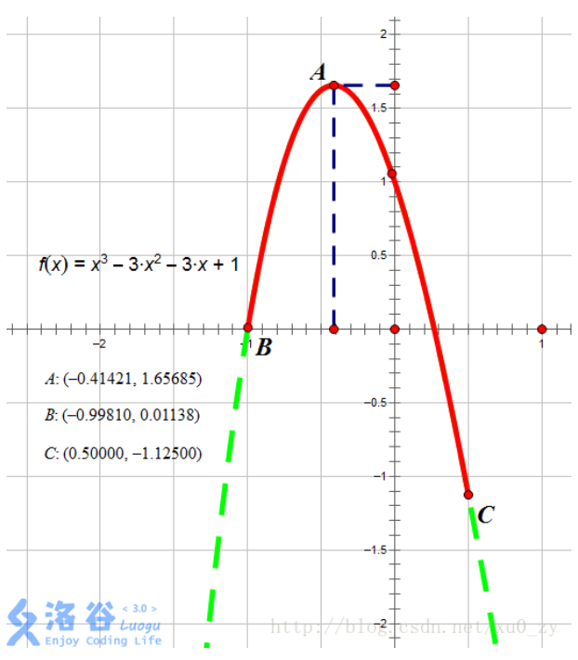
题目描述
如题，给出一个N次函数，保证在范围[l,r]内存在一点x，使得[l,x]上单调增，[x,r]上单调减。试求出x的值。
输入格式：
第一行一次包含一个正整数N和两个实数l、r，含义如题目描述所示。
第二行包含N+1个实数，从高到低依次表示该N次函数各项的系数。
输出格式：
输出为一行，包含一个实数，即为x的值。四舍五入保留5位小数。
输入样例：
3 -0.9981 0.5
1 -3 -3 1
输出样例：
-0.41421
说明
**时空限制：**50ms,128M
数据规模：
**对于100%的数据：**7<=N<=13

Slide 20
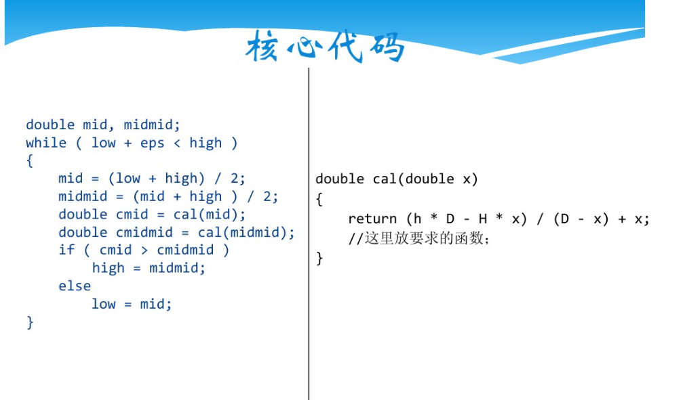

Slide 21
#include<cstdio>
#include<cstring>
#include<iostream>
#include<algorithm>
using namespace std;
int n;
double L,R,a[25];
double qsm(double a,int b)
{
double s=1;
for (;b;b>>=1)
if (b&1)
s*=a,a*=a;else a*=a;
return s;
}
double F(double x)
{
double ans=0;
for (int i=n;i>=0;i--) ans+=qsm(x,i)*a[i];
return ans;
}
double fin(double L,double R)
{
double mid,mmid;
while (R-L>=1e-15)
{
mid=(R+L)/2,mmid=(mid+R)/2;
if (F(mid)<=F(mmid)) L=mid;else R=mmid;
}
return R;
}
int main()
{
scanf("%d%lf%lf",&n,&L,&R);
for (int i=n;i>=0;i--) scanf("%lf",a+i);
printf("%.5lf",fin(L,R));
return 0;
}

Slide 22


